Slide 1




KHỞI ĐỘNG

Slide 2



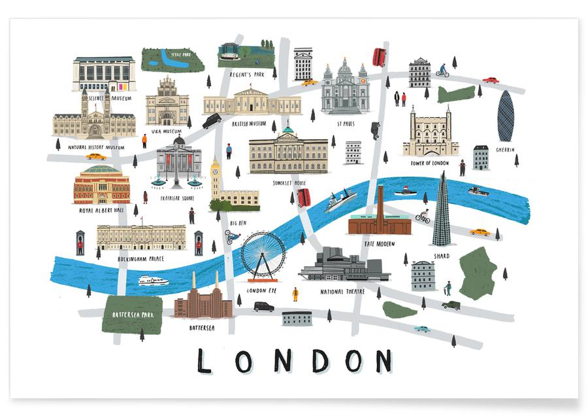

Slide 3

BÀI 3
Chủ nghĩa tư bản được xác lập trên phạm vi thế giới (t1)

Slide 4



Nội dung chính
Cách mạng công nghiệp
Chủ nghĩa tư bản xác lập trên phạm vi thế giới

Slide 5
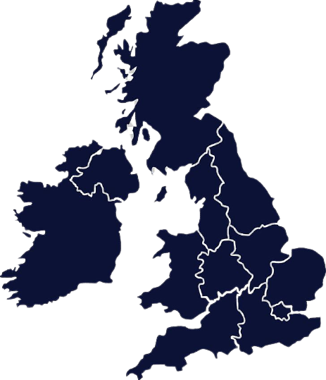
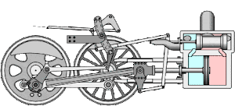
Cách mạng công nghiệp
I.
1. Cách mạng công nghiệp ở Anh

Slide 6
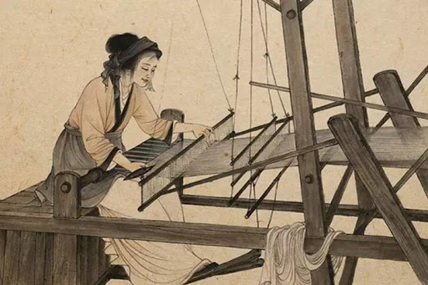
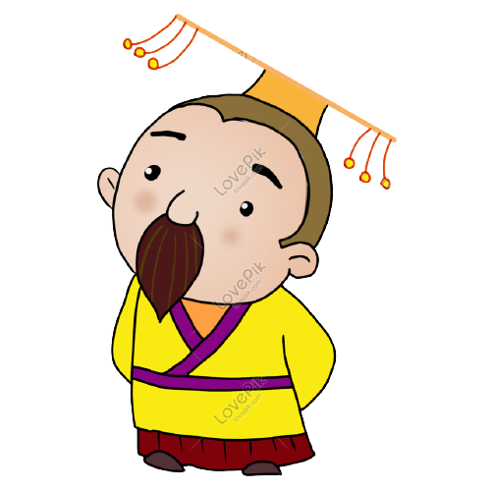
1. Cách mạng công nghiệp ởAnh
Những thành tựu đầu tiên của cách mạng công nghiệp
là ở lĩnh vực nào ?
Cách mạng công nghiệp ở
Anh diễn ra vào thời gian nào ?
Máy móc được phát minh
và sử dụng đầu tiên trong
ngành dệt.
Diễn ra từ những năm 60
của thế kỷ XVIII.

Slide 7


Vì sao máy móc được phát minh đầu tiên trong ngành dệt ?
Vì ngành dệt là ngành sản xuất
chủ yếu của Anh, nên máy móc
được phát minh và cải tiến sớm.

Slide 8


Nêu những phát minh quan trọng trong ngành dệt ?
Thời gian | Nhà phát minh | Tên phát minh
Giêm –Ha
ri-vơ
Máy kéo sợi
Gien-Ni
1764
Máy kéo sợi
chạy bằng sức nước
1769
Ác- crai-tơ
Ét- mơn Các-rai
1785
Máy dệt
1784
Giêm Oát
Máy hơi nước

Slide 9

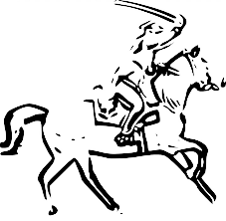
Ngoài ngành dệt máy móc còn được sử dụng ở những ngành nào?
Đầu thế kỷ XIX máy móc được sử dụng trong giao thông vận tải : Tàu thủy, xe lửa, đường sắt.

Slide 10
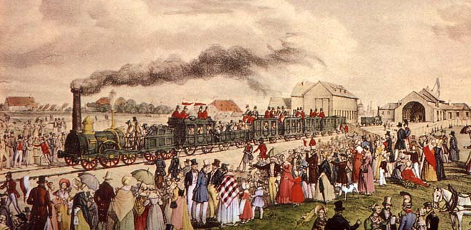
Ngoài ngành dệt máy móc còn được sử dụng ở những ngành nào?
Khánh thành tuyến đường sắt đầu tiên ở Anh
Đầu thế kỷ XIX máy móc được sử dụng trong giao thông vận tải : Tàu thủy, xe lửa, đường sắt.

Slide 11
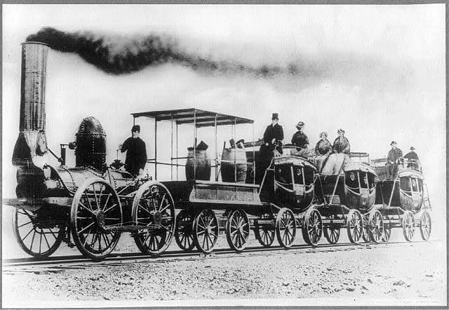
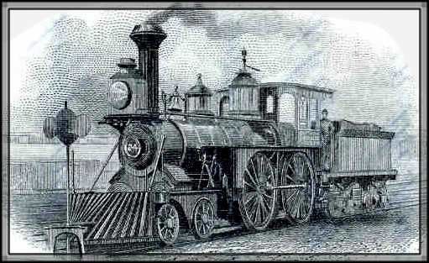
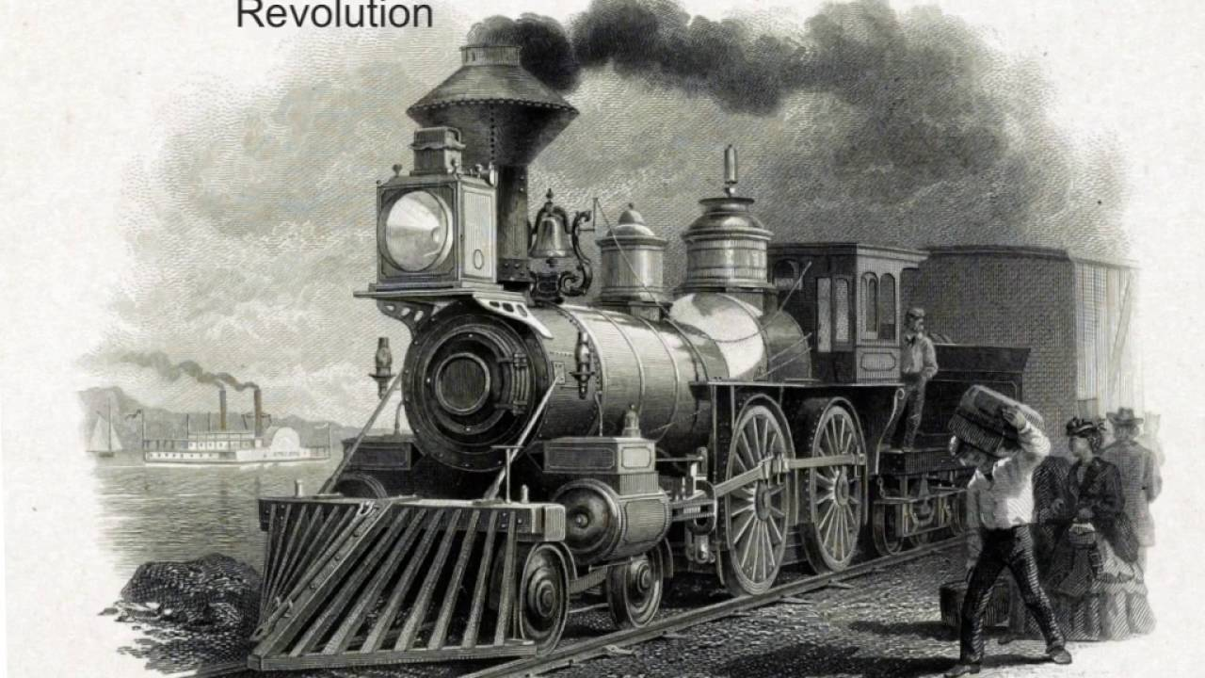
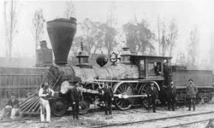
Khánh thành tuyến đường sắt đầu tiên ở Anh

Slide 12

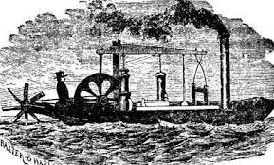
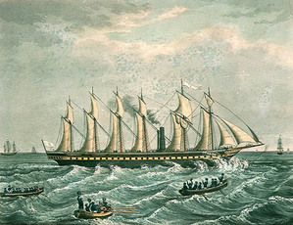
Tàu thủy chạy bằng hơi nước ở thế kỉ XIX

Slide 13
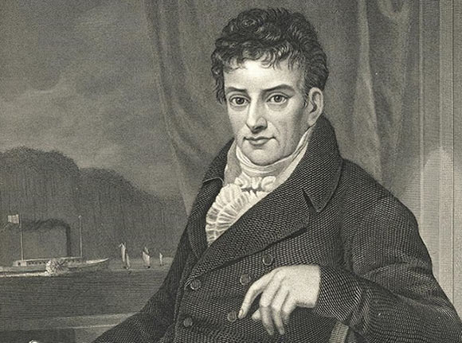
CHA ĐẺ PHÁT MINH TÀU HƠI NƯỚC ĐẦU TIÊN TRÊN THẾ GIỚI.
Robert Fulton sinh ra tại một trang trại tại Little Brain, tiểu bang Pennsylvania, Hoa Kỳ
Năm 1803 Fulton đóng xong con tàu động cơ hơi nước 8 mã lực. Ngày 9/1/1803 con tàu hạ thủy. Ngày 17/8/1807, con tàu Klemol hạ thủy.
Fulton qua đời năm 1815 do nhiễm trùng ngực nặng do cảm lạnh.
Robert Fulton
(1765 - 1815)

Slide 14


Why
Vì sao máy móc được sử dụng nhiều trong giao thông vận tải ?
Do nhu cầu vận chuyển nguyên vật liệu, hàng hóa và hành khách.

Slide 15

Why
Vậy cuộc cách mạng công
nghiệp đã đem lại kết quả gì
cho nước Anh?
Anh trở thành nước công nghiệp mạnh nhất thế giới .

Slide 16

1. Cách mạng công nghiệp ởAnh
- Thời gian
Diễn ra từ những năm 60 của thế kỷ XVIII.
- Thành tựu :
+ Máy móc được phát minh và sử dụng đầu tiên trong ngành dệt .
+ Đầu thế kỷ XIX máy móc được sử dụng trong giao thông vận tải : Tàu thủy, xe lửa, đường sắt.
- Kết quả :
Anh trở thành nước công nghiệp mạnh nhất thế giới .

Slide 17


Sơ đồ
Sản xuất
gang
Máy
móc được phát minh và sử dụng trong ngành dệt
Máy móc được
phát minh
và sử dụng
trong giao
thông
vận tải
Anh trở
thành
công
xưởng của
thế giới
Sản xuất
thép,
Sản xuất
than đá
Cách mạng công nghiệp là quá trình chuyển từ sản xuất nhỏ thủ công sang sản xuất lớn bằng máy móc. Cách mạng công nghiệp còn gọi là công nghiệp hóa việc sản xuất.

Slide 18

02.
Cách mạng công nghiệp ở Pháp và Đức
(hướng dẫn tự học).

Slide 19

2. Cách mạng công nghiệp ở Pháp , Đức
Thời gian diễn ra cách mạng công nghiệp ở Pháp, Đức?
- Pháp Diễn ra từ năm 1830 đến 1850 .
Đức: Diễn ra những năm 40 của thế kỷ XIX

Slide 20
2. Cách mạng công nghiệp ở Pháp , Đức
Kết quả đạt được ? cách mạng công nghiệp ở Pháp, Đức?
Pháp: Kinh tế phát triển, đứng
thứ 2 thế giới.
- Đức: Kinh tế phát triển với tốc
độ nhanh.

Slide 21
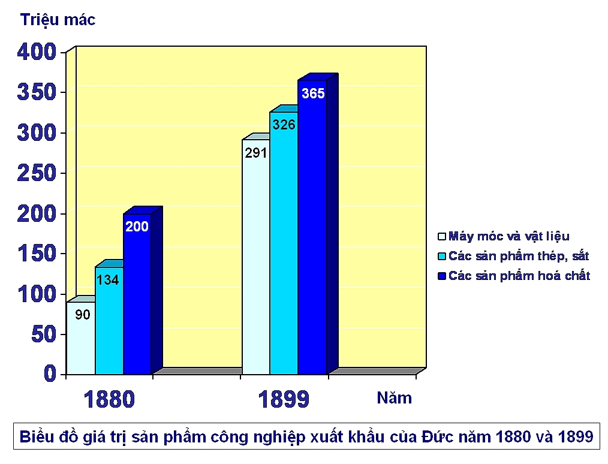

Chiếc máy đầu tiên được sử dụng trong nông nghiệp

Slide 22
2. Cách mạng công nghiệp ở Pháp , Đức
Vì sao cách mạng công nghiệp ở Pháp và Đức bắt đầu muộn mà lại phát triển với tốc độ nhanh như vậy ?
* Pháp : Nhờ đẩy mạnh sản xuất gang, sắt, sử dụng nhiều máy hơi nước.
* Đức : Do tiếp nhận thành tựu kỷ thuật ở Anh

Slide 23

2. Cách mạng công nghiệp ở Pháp , Đức
* Ở Pháp :
- Diễn ra từ năm 1830 đến 1850 .
Kinh tế phát triển, đứng thứ 2 thế giới.
* Ở Đức :
Diễn ra những năm 40 của thế kỷ XIX.
- Kinh tế phát triển với tốc độ nhanh.

Slide 24


03.
3. Hệ quả của cuộc cách mạng công nghiệp

Slide 25
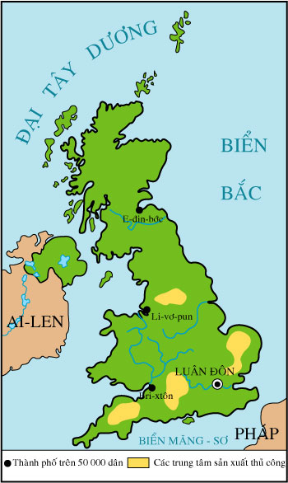
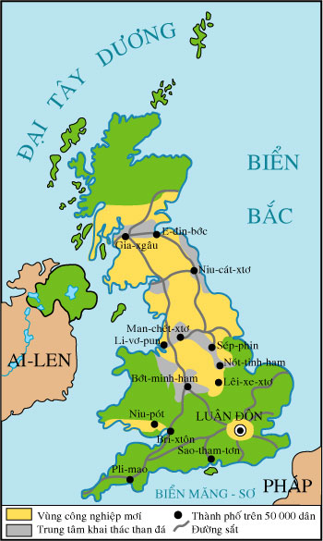
Có 4 thành phố trên 50 000 dân
Có 4 trung tâm sản xuất thủ công.
- Chưa có đường sắt.
- Có 14 thành phố trên 50 000 dân
Nhiều trung tâm công ghiệp bao trùm hầu hết cả nước.
Đường sắt nối liền các thành phố, hải cảng , khu công nghiệp...
3. Hệ quả của cuộc cách mạng công nghiệp
Quan sát hai lược đồ trên, em hãy nêu những biến đổi ở nước Anh sau khi hoàn thành cách mạng công nghiệp?
Lược đồ nước Anh giữa thế kỷ XVIII
Lược đồ nước Anh đầu thế kỷ XIX

Slide 26

Em hãy cho biết cuộc cách mạng công nghiệp đã làm cho kinh tế, xã hội các nước tư bản thay đổi như thế nào ?
* Về kinh tế : Nhiều khu công nghiệp lớn, nhiều thành phố mọc lên.
*Về xã hội : Hình thành hai giai cấp cơ bản : Giai cấp tư sản và giai cấp vô sản.

Slide 27
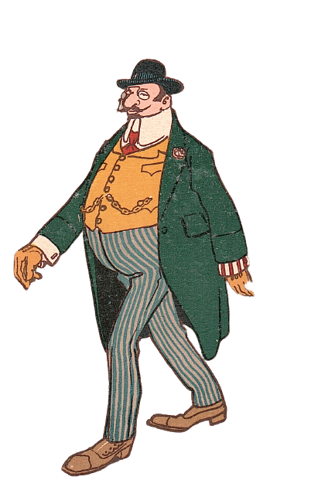
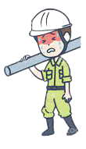
Tư sản
Vô sản
Hình thành từ nông dân, nô lệ. Họ bị cướp đoạt ruộng đất, bóc lột nặng nề, phải làm thuê trong các xí nghiệp, xưởng sản xuất.
Hình thành từ các quý tộc và thương nhân châu Âu. Họ ra sức cướp bóc của cải, tài nguyên nên ngày càng giàu lên nhanh chóng.

Slide 28
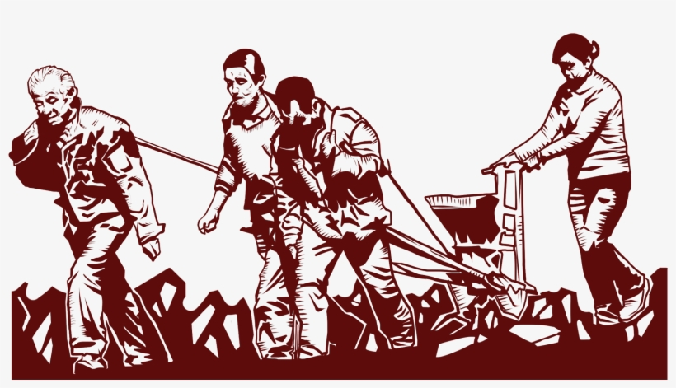
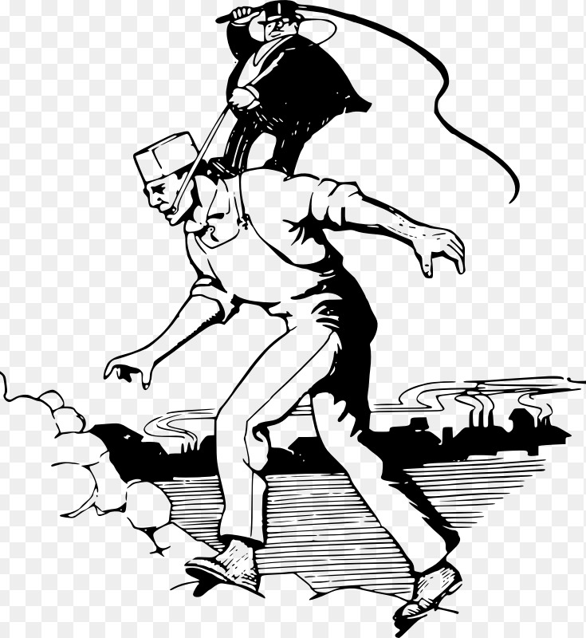
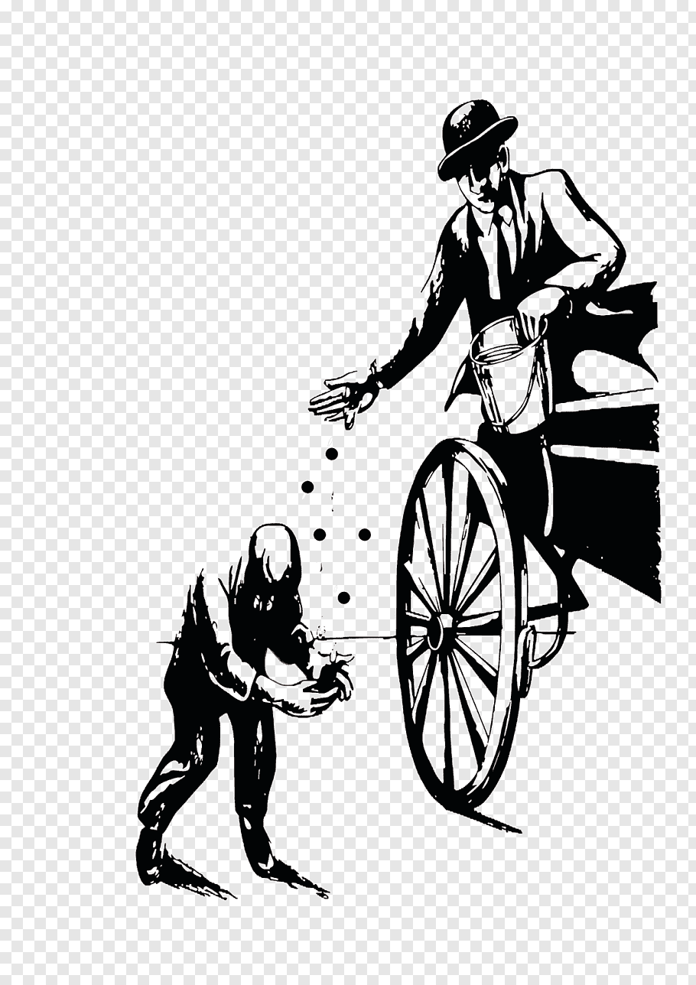

Slide 29

Sơ đồ
Giai cấp
Tư Sản
Cách mạng
công nghiệp
Sản xuất
phát triển
nhanh chóng
Mâu thuẫn
Điều gì sẽ
xảy ra ?
Giai cấp
vô sản

Slide 30
3. Hệ quả của cuộc cách mạng công nghiệp
* Về kinh tế :
Nhiều khu công nghiệp lớn, nhiều thànhphố mọc lên.
*Về xã hội :
Hình thành hai giai cấp cơ bản : Giai cấp tư sản và giai cấp vô sản.

Slide 31



Học bài (các câu hỏi SGK).
2. Chuẩn bị bài mới
Dặn dò

Slide 32
Củng cố

Slide 33
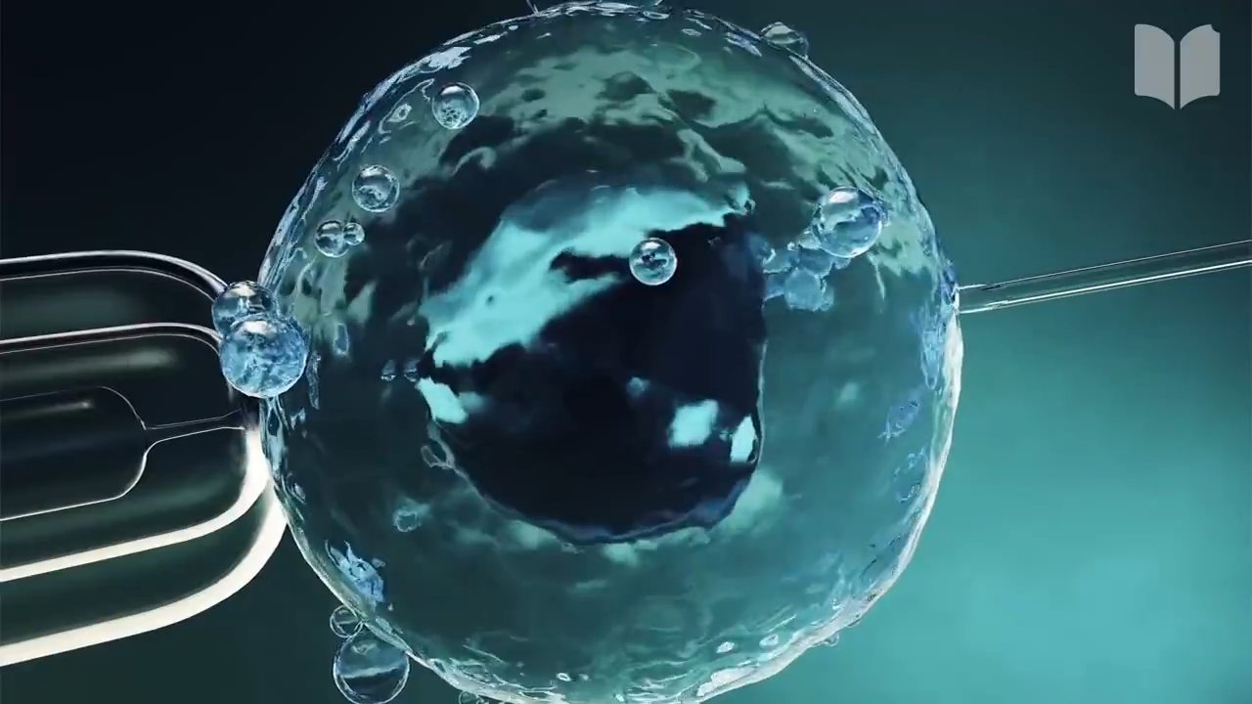

Slide 34


CẢM ƠN SỰ THEO DÕI CỦA CÁC EM!

Slide 35
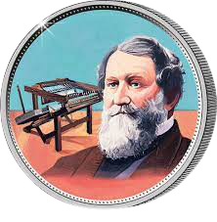
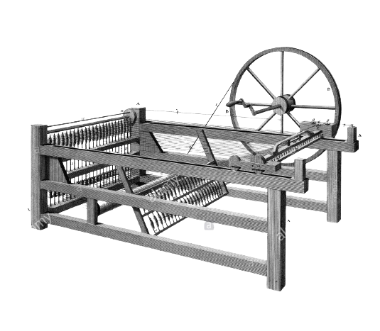
James Hargreaves (1720 – 1778) là một thợ dệt và nhà phát minh ở Lancashire, Anh.
Khi lớn, được ông nội và cha, hai người thợ mộc giỏi, dìu dắt, Hargreves nhanh chóng trở nên người thợ giỏi.
Hargreves đã là người phát minh ra máy xe sợi kiểu mới gọi là máy kéo sợi Jenny.
Giêm –Ha ri-vơ
(1720 – 1778)
MÁY KÉO SỢI JENNY

Slide 36
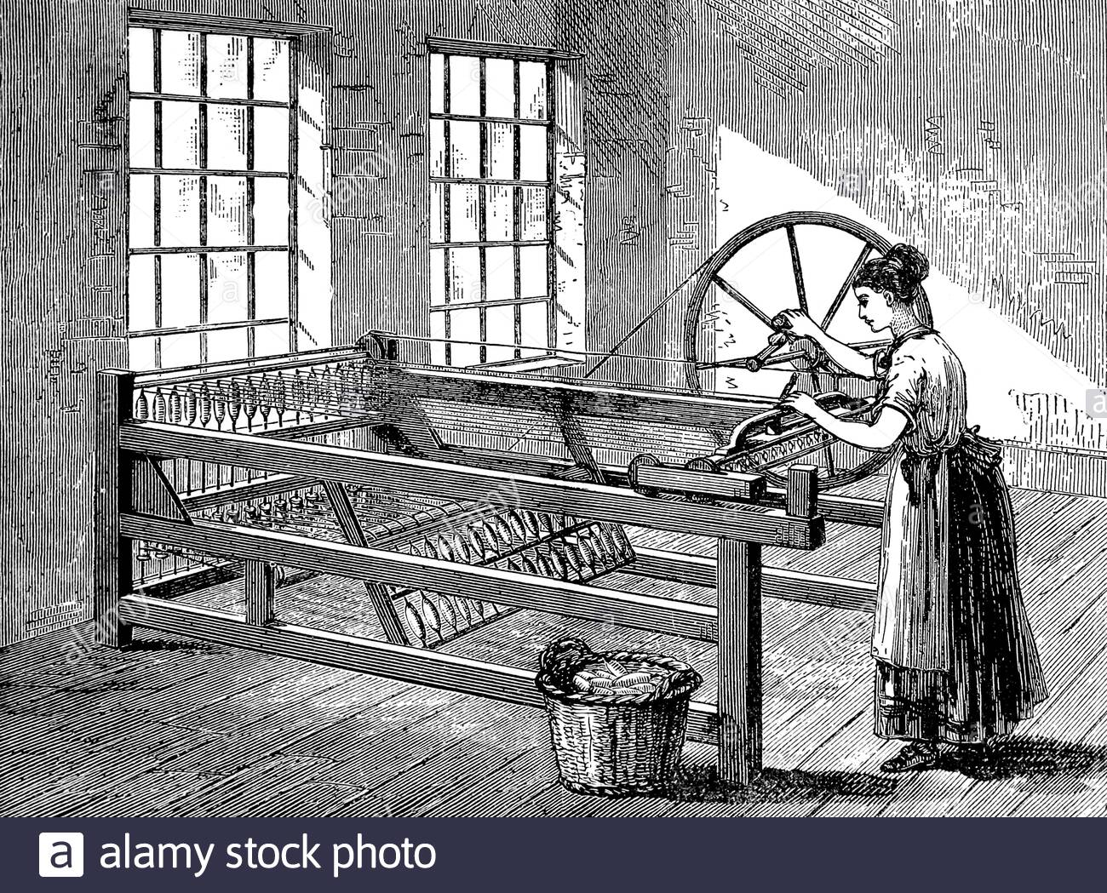
MÁY KÉO SỢI JENNY
Trở về

Slide 37

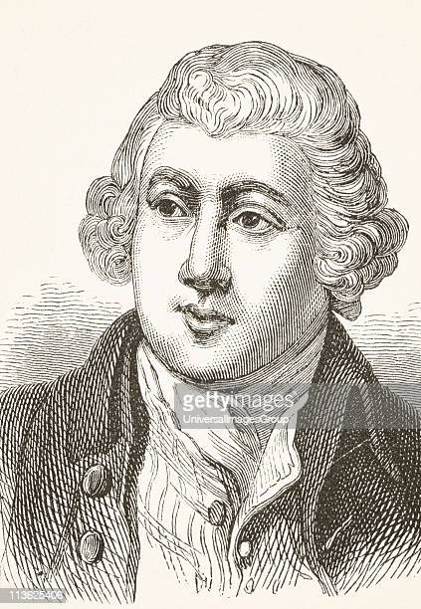
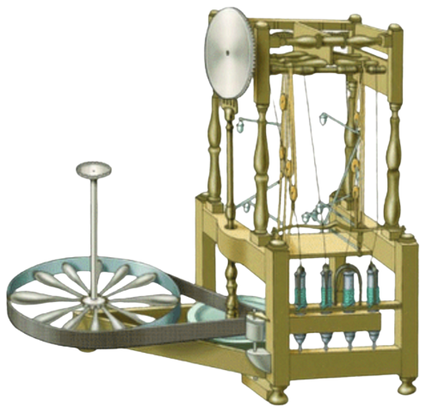
Richard Arkwright sinh năm 1732 ở Preston, người con út trong gia đình có 13 đứa con.
Năm 1768, ông cùng làm việc với một người thợ chế tạo đồng hồ ở Warrington tên là John Kay để chế tạo một khung kéo sợi.
Ác- crai-tơ
(1732-1792)
Ông nổi tiếng với phát minh ra khung dệt - sau đó chuyển thành khung hơi nước cho phép sử dụng sức nước để làm việc.
Máy kéo sợi
chạy bằng sức nước

Slide 38
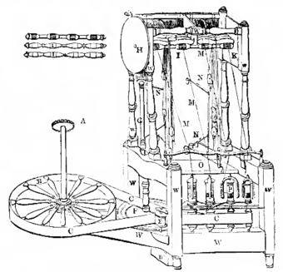
Trở về
Máy kéo sợi chạy bằng sức nước

Slide 39
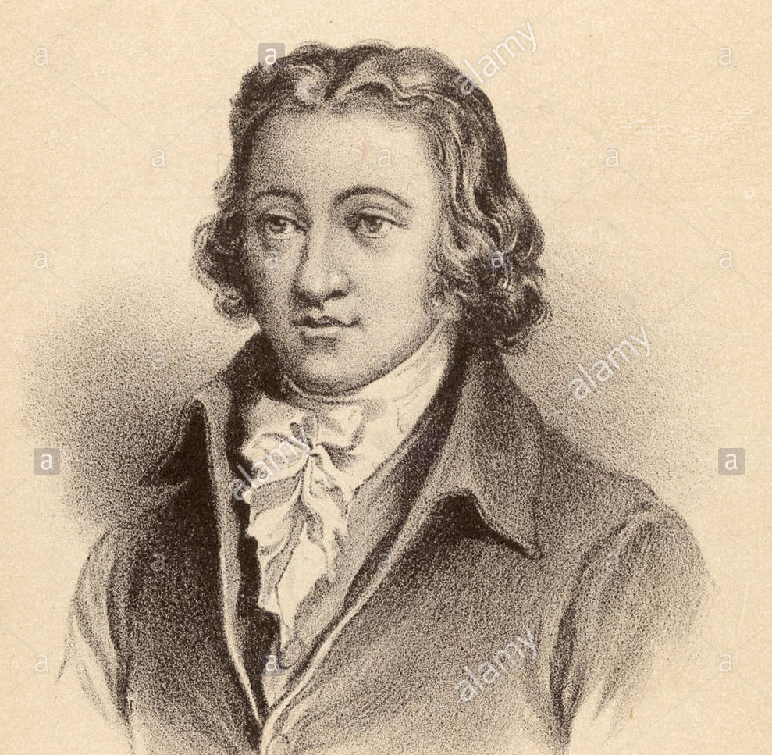

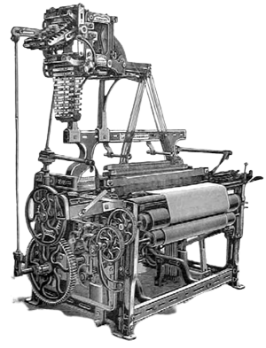
Edmund Cartwright FSA (1743 - 1823) là một nhà phát minh người Anh.
Ông tốt nghiệp Đại học Oxford rất sớm và tiếp tục phát minh ra khung dệt điện.
Edmund Cartwright đã thiết kế khung dệt điện đầu tiên của mình vào năm 1784 và được cấp bằng sáng chế vào năm 1785.
Ét- mơn Các-rai
(1743 - 1823)
Năm 1789, ông được cấp bằng sáng chế cho một khung dệt khác, dùng làm kiểu mẫu cho các nhà phát minh sau này làm việc.

Slide 40
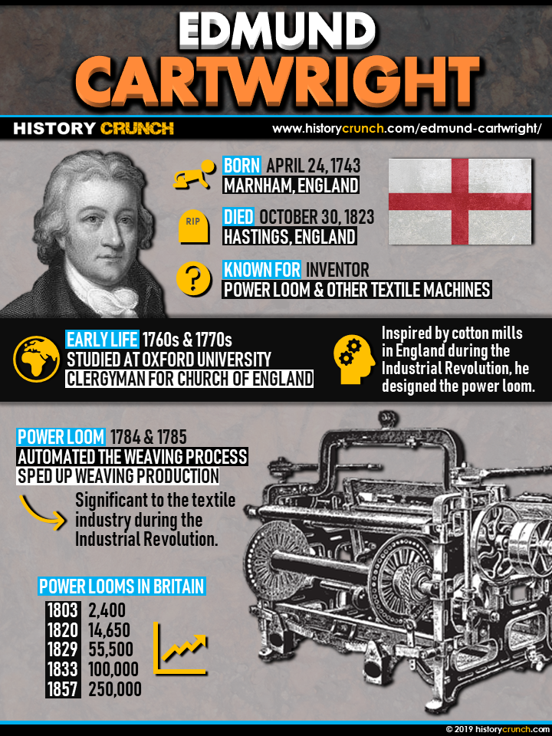
Trở về

Slide 41
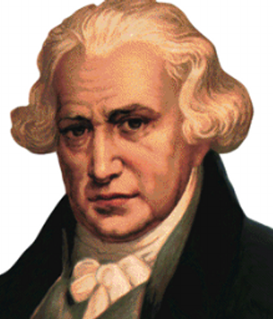
James Watt (1736 – 1819) là nhà phát minh và là một kỹ sư người Scotland.
Năm 1763 - 1764, Watt xác định việc nghiên cứu nguyên lý và kết cấu của máy hơi nước là phương hướng chủ yếu của mình. Chính vì điều này mà Watt đã mất ăn mất ngủ.
Năm 1782, ông cho ra đời chiếc máy hơi nước mới như ông đã suy nghĩ: Máy tiêu hao than ít, hiệu suất làm việc cao.
Giêm Oát
(1736 – 1819)

Slide 42
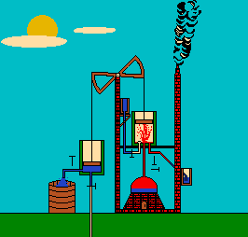
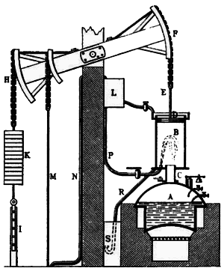
Nguyên lý hoạt động của máy hơi nước

Slide 43


Việc phát minh ra máy hơi nước có ý nghĩa gì?

Slide 44
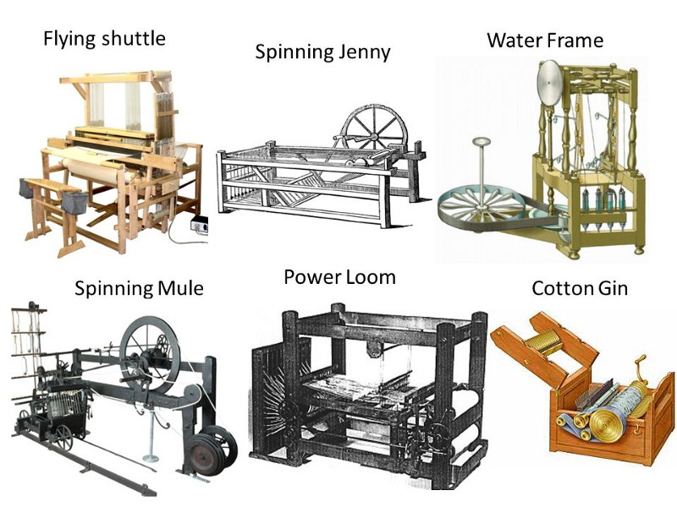

Slide 45
Ý nghĩa
- Máy hơi nước đã tạo ra nguồn động lực mới, làm giảm sức lao động cơ bắp của con người.
- Lao động bằng thủ công dần thay thế lao động bằng máy móc, khởi đầu quá trình công nghiệp hóa ở Anh và châu Âu.
- Làm cho năng suất lao động tăng, thay đổi bộ mặt kinh tế Anh và châu Âu
- Dẫn đến sự ra đời của các ngành công nghiệp mới.
Trở về

